Slide 1

Día, Fecha: | Martes, 10/02/2026
Hora de inicio: | 17:00 hrs
Organización de Lenguajes y Compiladores 2 Sección A
Diego Felipe Cali Morales

Slide 2
Manejo de entornos dentro del intérprete

Slide 3

Agenda
Repaso 2 (acciones semánticas)
La tabla de símbolos
Parent Pointer
Declaraciones y Asignaciones
Recordatorios:
Foro de la semana
Entrega tarea 1
Asignación a Dtt
Recursos:
LIME
Crafting Interpreters: Environments
Valor:
Integridad

Slide 4
Repaso
Acciones semánticas, parser LALR

Slide 5
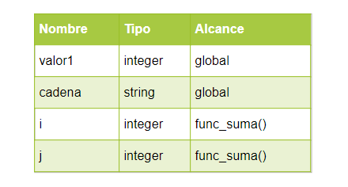
Tabla de Símbolos
Es una estructura de datos clave que almacena información detallada sobre los identificadores del código fuente, como su tipo, ámbito, y dirección de memoria, permitiendo al compilador realizar análisis semánticos, detectar errores y generar código eficiente.

Slide 6
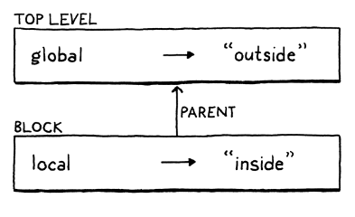
Cadena de entornos: Parent Pointer
Características:
El scope vive dentro de otro scope
La búsqueda “sube” naturalmente
Bloques anidados
Funciones dentro de módulos

Slide 7
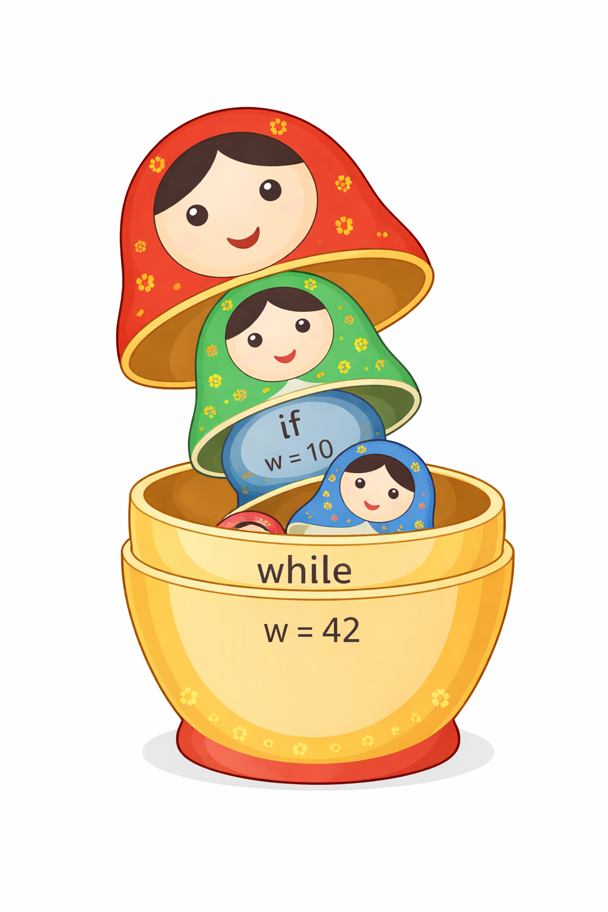
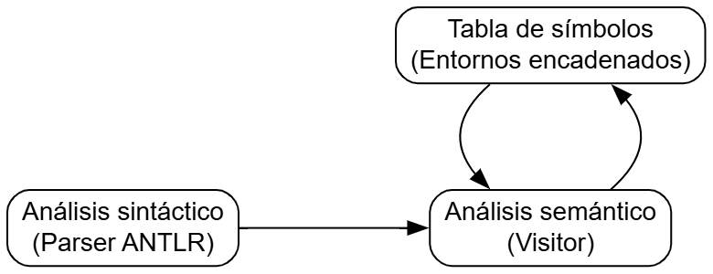

Slide 8
Declaraciones y Asignaciones
Declaración:
Introduce un símbolo en el entorno.
se registra en la tabla de símbolos
se reserva espacio (real o lógico)
aún no tiene valor (o tiene default)
Asignación:
Modifica un símbolo ya existente.
se busca en el entorno (y padres)
se evalúa la expresión
se guarda el valor

Slide 9
Vamos a la práctica

